Slide 1
РЕЧЬ КОМПЬЮТЕРЩИКОВ
Городская научно-практическая конференция учащихся
«В науку шаг за шагом»
Выполнила: ученица 7-А класса
МОУ «Гимназия № 20»
Бондаренко Анастасия Юрьевна
Руководитель:
Учитель русского языка и литературы
Храмеева Светлана Алексеевна
г. Донской
2011 год

Slide 3
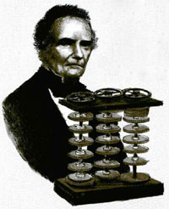
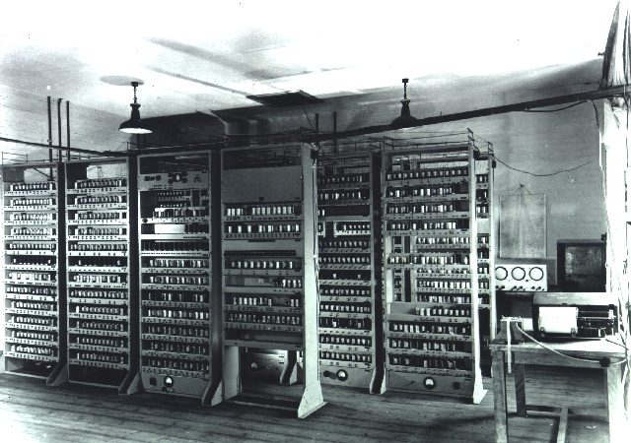

Slide 5
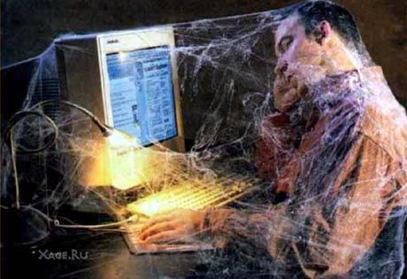

Slide 6
Из истории языка информационных технологий.
сетевая карта, микропроцессор, операционная система, форматирование, инсталляция, винчестер, пиксели, диалоговое окно, дисплей - АНГЛИЦИЗМЫ

Slide 7
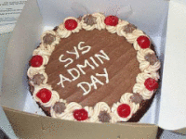
Варваризация языка
„автогад“ (система AutoCAD),
„погамер“ (ироническое обозначение программиста),
„дебилспейс“ (DoubleSpace).
„виндец“ (отказ ОС Windows выполнять команды оператора),
„поксерить“ (сделать копию на ксероксе)

Slide 8
Вся лексика того или иного языка делится на
литературную и нелитературную.
К литературной относятся:
книжные слова
2) стандартные разговорные слова
3) нейтральные слова

Slide 9
ЛЕКСИКА
1) Профессионализмы
2) Вульгаризмы
3) Жаргонизмы
4) Сленг

Slide 10
Профессионализмы – это слова, используемые небольшими группами людей, объединенных определенной профессией.

Slide 11
Вульгаризмы – это грубые слова, обычно не употребляемые образованными людьми в обществе, специальный лексикон, используемый людьми низшего социального статуса: заключенными, торговцами наркотиками, бездомными

Slide 12
Жаргонизмы – это слова, используемые определенными социальными или объединенными общими интересами группами, которые несут тайный, непонятный для всех смысл.

Slide 13
Сленг - это слова, которые часто рассматриваются как нарушение норм стандартного языка. Это очень выразительные, ироничные слова, служащие для обозначения предметов, о которых говорят в повседневной жизни.

Slide 14
Трехпальцевый салют
обозначает сброс компьютера нажатием клавиш
Ctrl-Alt-Del.

Slide 15
Компьютерный сленг (жаргон) — разновидность сленга, используемого как профессиональными, так и другими пользователями компьютеров.

Slide 16
популярный онлайновый словарь компьютерного сленга насчитывает более 1600 лексических единиц. Естественно, таким арсеналом жаргонизмов не располагает даже компьютерщик с очень большим стажем.

Slide 17
Образование сленга.
сокращение
(компьютер — комп, винчестер — винт, клавиатура — клава);
универбация (материнская плата — мать (мамка, материнка, мама, матка), струйный принтер — струйник).

Slide 18
«форточки» — фамильярное название операционной системы Microsoft Windows (дословно — «Окна»), «мелкомягкий» — ироничный буквальный перевод названия Microsoft.

Slide 19
Способ синонимии
чайник — начинающий пользователь, движок — ядро, «двигатель» программы (второе значение термина движок — семантически эквивалентно английскому engine — двигатель).
У меня принтер глючит.

Slide 20
блин, болванка, матрица — компакт-диск, селёдка — пластиковая упаковка от записываемых дисков (обычно на 10-100 дисков), по аналогии с советской консервной банкой для сельди, крыса, животное, пацюк (укр.) — манипулятор мышь, реаниматор — специалист или набор специальных программ по «вызову из комы» компьютера, программное обеспечение которого серьёзно повреждено и который не в состоянии нормально функционировать.
reset (афоризм на семь бед один reset).

Slide 21
Способ метонимии
«железо» — в значении «компьютер, физические составляющие компьютера», «кнопки» — в значении «клавиатура».
«синий экран смерти» (Blue Screen of Death, текст сообщения о критической ошибке Windows на синем фоне), «комбинация из трех пальцев» (Ctrl-alt-delete — вызов диспетчера задач, в старых системах, до Windows 95, — перезагрузка системы), «топтать батоны» (работать на клавиатуре, button — кнопка).

Slide 22
Способ омонимии
лазарь — лазерный принтер; вакса — операционная система VAX; пентюх, пень — микропроцессор Pentium; халва — игра Half-Life

Slide 23
Пути и способы обрзования сленга
1) Калька (полное заимствование)
2) Полукалька (заимствование основы)
3) Перевод
a) с использованием стандартной лексики в особом значении
b) с использованием сленга других профессиональных групп
4) Фонетическая мимикрия

Slide 24
Способ «полукальки»
application ( аппликуха (прикладная программа) ( аппликуху (В.п.) аппликухи (Р.п.)
disk drive ( дискетник), User's Manual ( мануалка ) ROM ( ромка) CD-ROM ( сидиромка ) и т.д.
CD [compact disk] ( сидюк ), to connect ( коннектиться (соединяться при помощи компьютеров), to programm ( програмить (заниматься программированием), to click (кликать (нажимать на клавиши мыши).

Slide 25
Сведение словосочетания к одному слову
strategic game ( стратегия). Norton Utilities ( NU ( нушка) Kai's Power Tools ( KPT ( кэпэтэшка) Execution file ( EXE ( экзешник) Three-dimensional Studio ( 3DS ( тридэшка)

Slide 26
Перевод с ассоциацией (метафоры)
disk ( блин ) adapter card ( плитка ) по принципу работы: matrix printer (вжикалка) Многочисленны также и глагольные метафоры: to delete (сносить ) to read from disk ( пилить диск) to seek smth on disk ( шуршать) microassembler programmer ( макрушник) to connect two computers ( шлангировать)

Slide 27
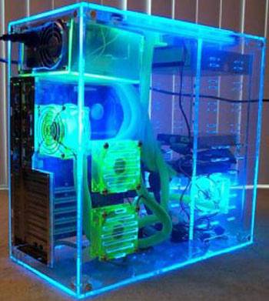
О компьютере Pentium-200 говорят: “Модная тачка с двухсотым мотором”.

Slide 28
Фонетическая мимикрия
error ( Егор) jamper ( джемпер) button ( батон) shareware ( шаровары )
break point ( брякпоинт) Windows (виндовоз).
Corel Draw ( Король дров) Aldus PageMaker ( Алъдус Пижамкер) AutoCAD ( Автогад)
MS-DOS ( мздос) interpretator (интертрепатор) Pentium ( пентюх)

Slide 29
синонимичные ряды.
computer ( комп - компухтер - цампутер - банка - тачка – аппарат - машинаto)
hack ( xakhymh - хрякнуть - ломануть - грохнуть – проломить
hard drive ( винт - хорд - тяжелый драйв – бердан

Slide 30
Компьютерный “фольклор”.
Гелл Бейтс (инверсия имени и фамилии главы фирмы Microsoft Билла Гейтса),
“Гарри спал, но он знал, что по первому щелчку мыши он проснется”.

Slide 31
Функции сленга
а) экспрессивная
б) эмоционально-оценочная
в) функция систематизации
г) номинативная
Д)Оценочная функция компьютерных жаргонизмов

Slide 32
